Slide 1
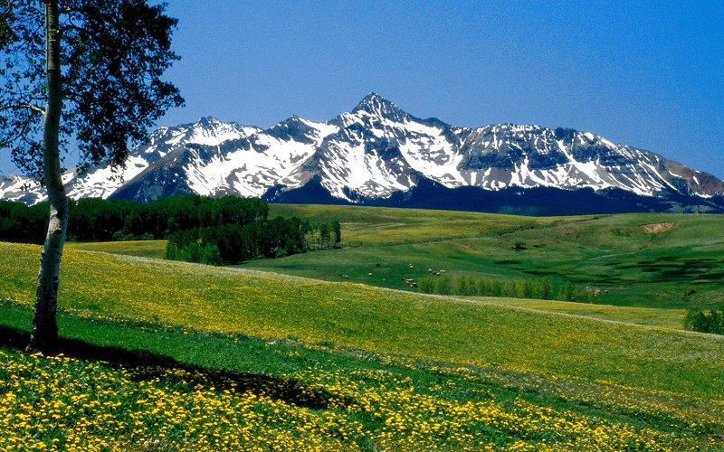
San Juan mountains
Colorado

Slide 2
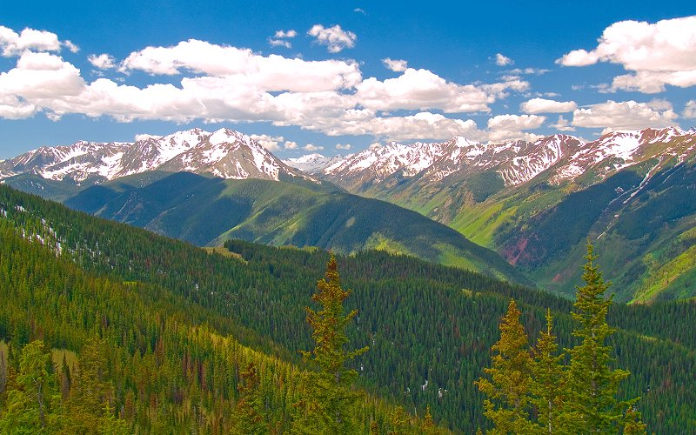
Aspen

Slide 3
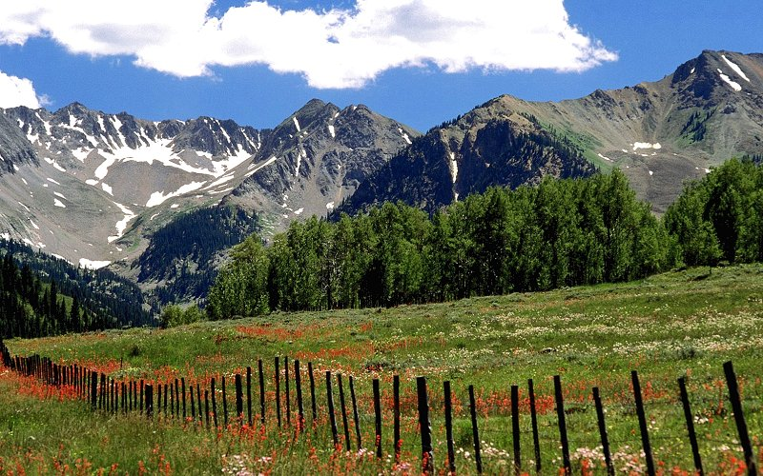

Slide 4
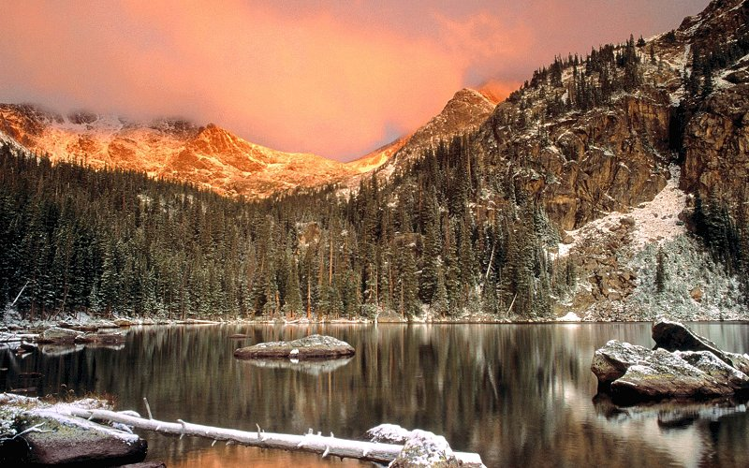

Slide 5
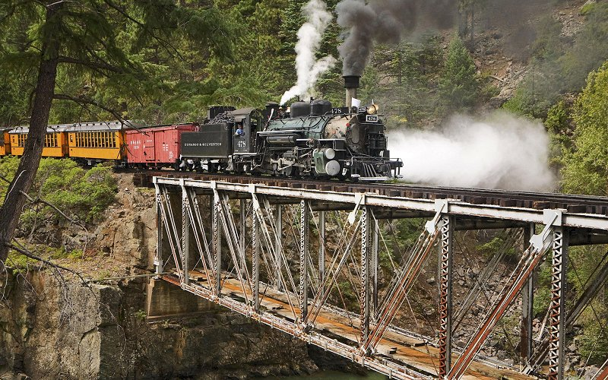
Durango and Silverton

Slide 6
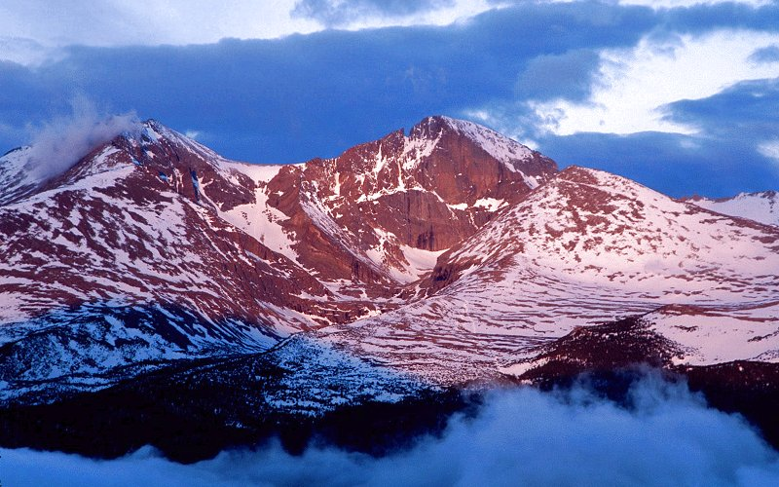
Rocky Mountain National Park

Slide 7
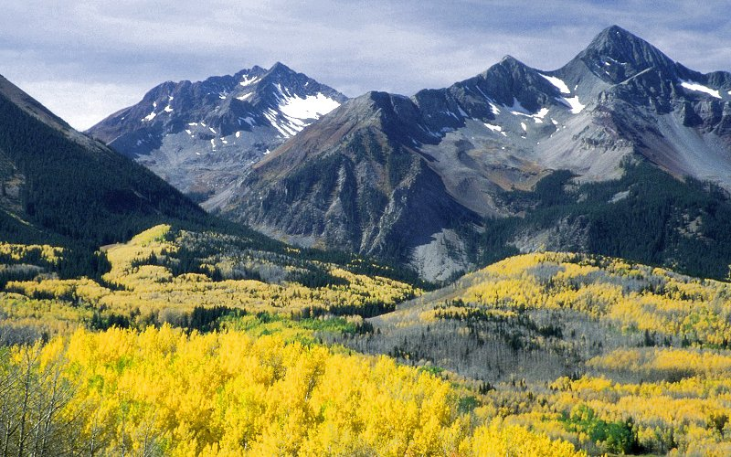
San Juan Mountains

Slide 8
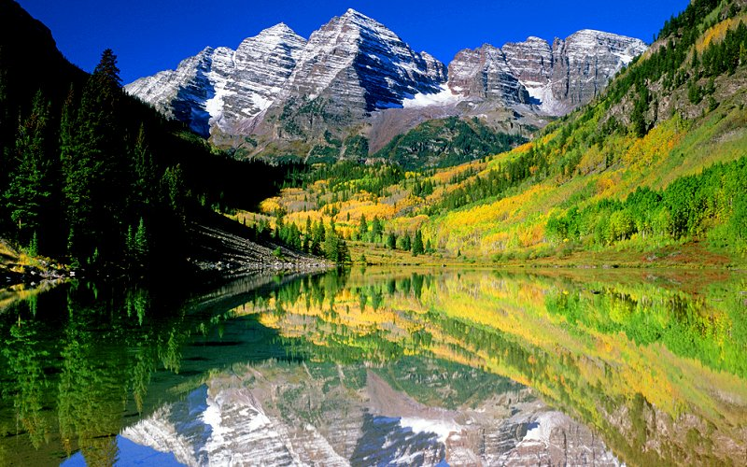
Maroon Bells, Aspen

Slide 9
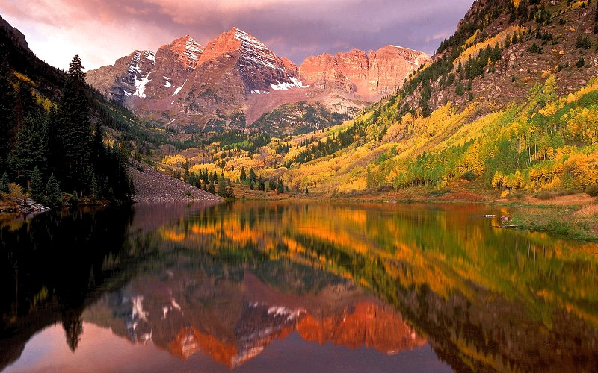
Maroon, aspen

Slide 10
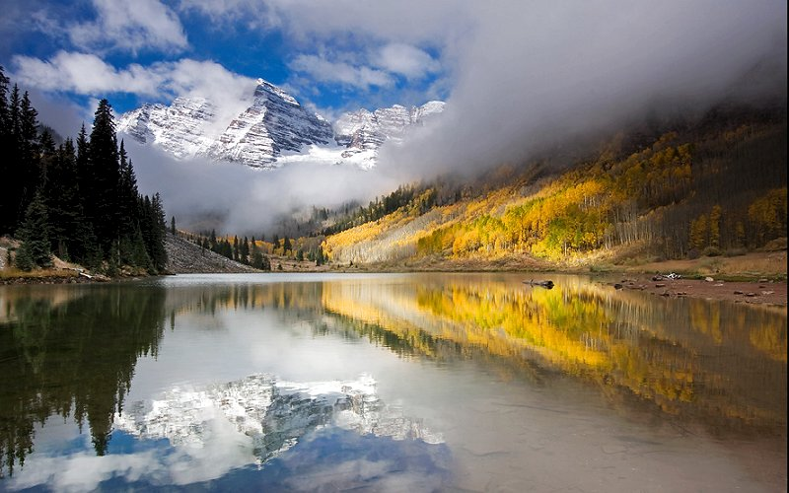

Slide 11
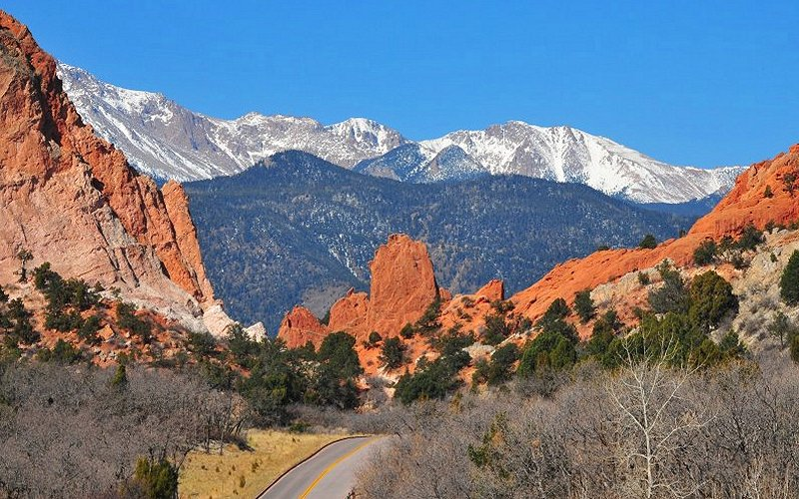

Slide 12
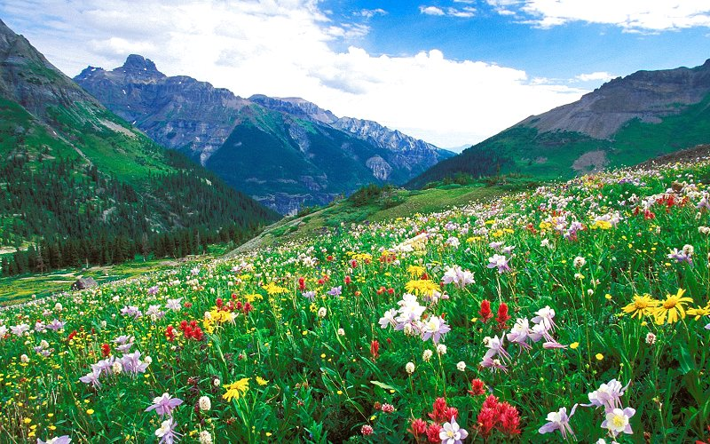

Slide 13
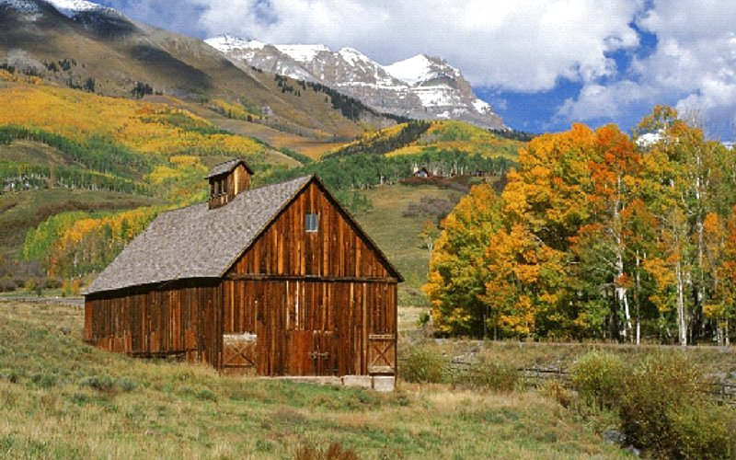
San Juan Mountains

Slide 14
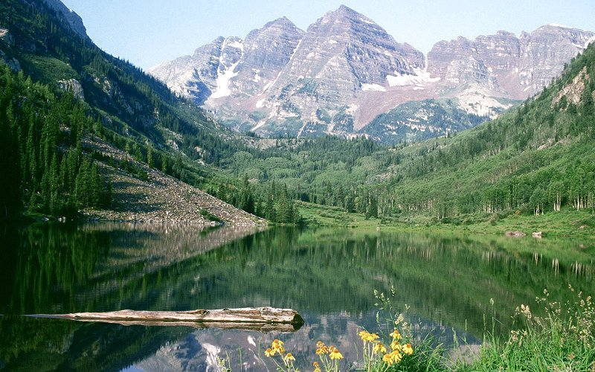
Maroon bells, white river national forest

Slide 15
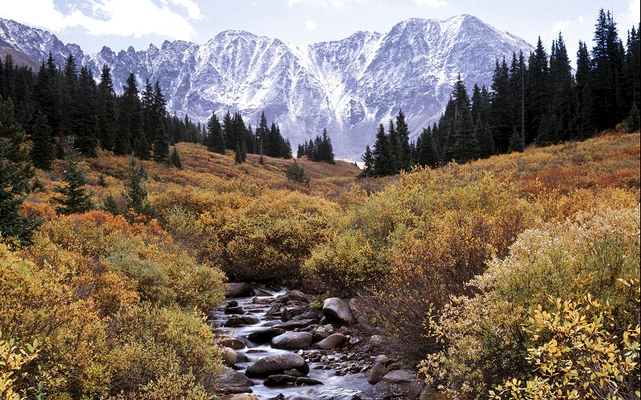
Arapahoe National Forest

Slide 16
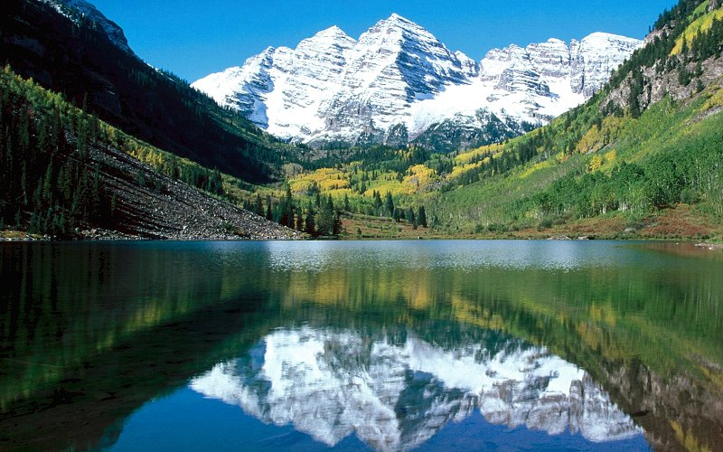
White River National Forest

Slide 17
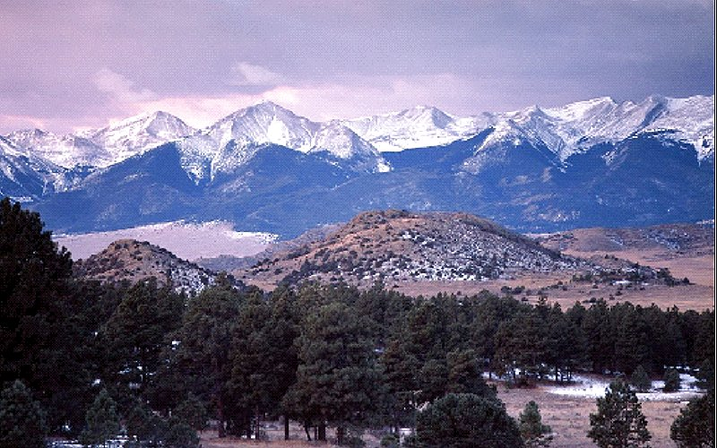
Sangre de Cristo

Slide 18
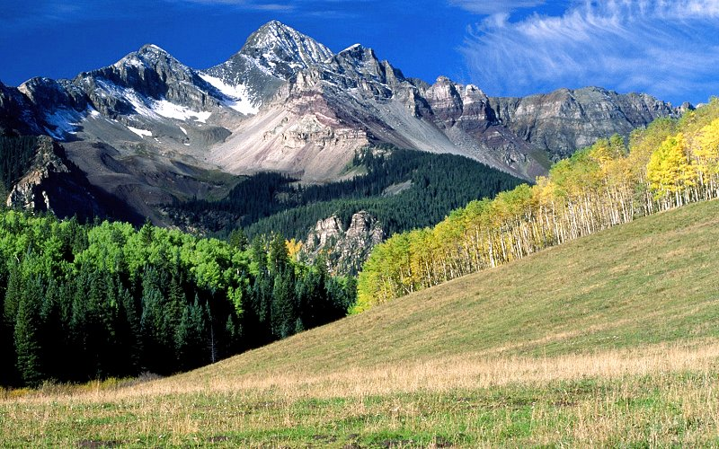
Wilson peak, san miguel

Slide 19
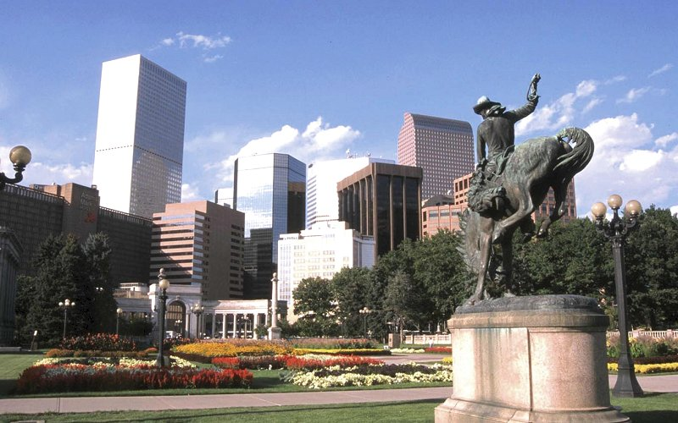
Center Denver

Slide 20
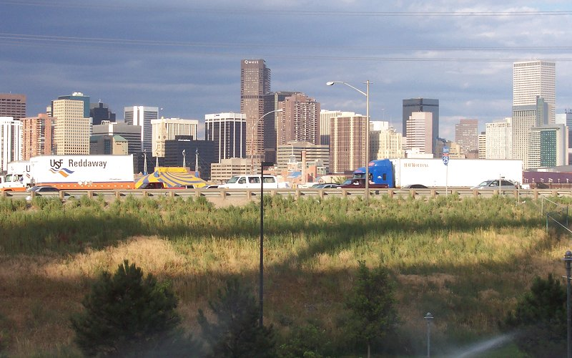
Denver

Slide 21
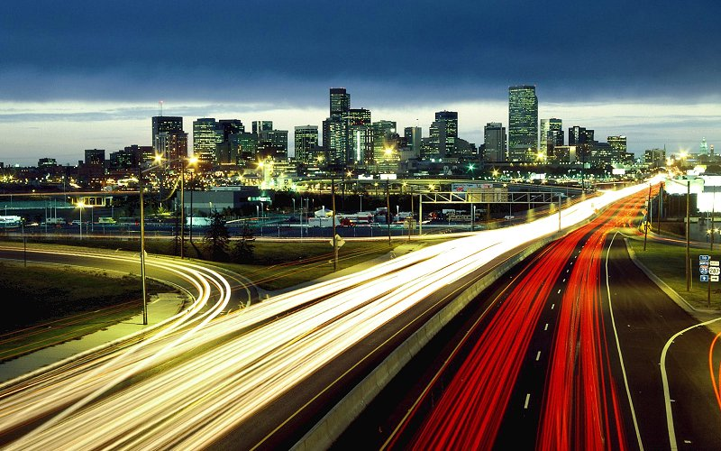
Rapid transit denver

Slide 22
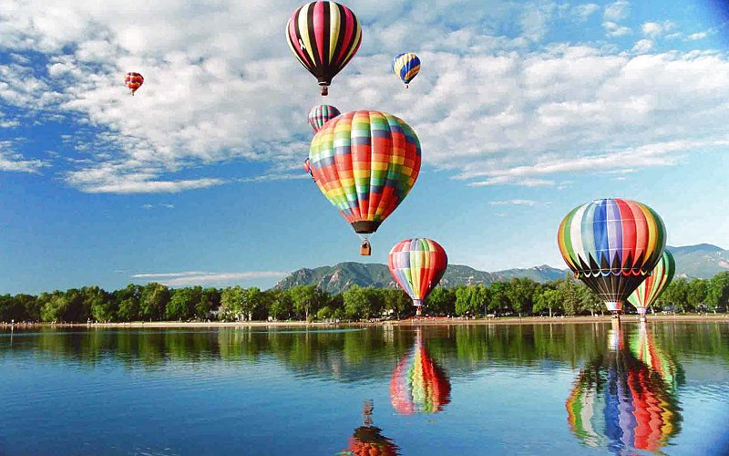
Colorado Springs
Music : “Memories” Richard Clayderman

Slide 23







¿Te ha gustado?
Puedes ver más entrando
Aquí
Además puedes recibir powerpoints en tu correo electrónico suscribiéndote aquí:

